Slide 1

图书馆数字资源的利用

Slide 2
一.中文数据库的检索利用
二. 外文数据库的检索利用
目 录

Slide 3
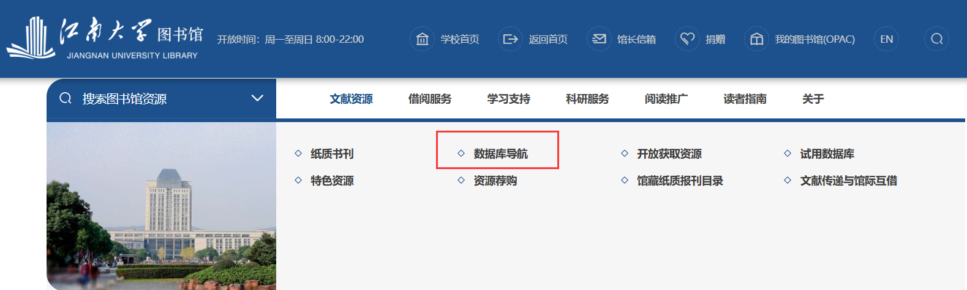
江南大学图书馆数字资源检索入口： https://lib.jiangnan.edu.cn/wzjs.jsp?urltype=tree.TreeTempUrl&wbtreeid=1131

Slide 4
一.中文数据库的检索利用

Slide 5
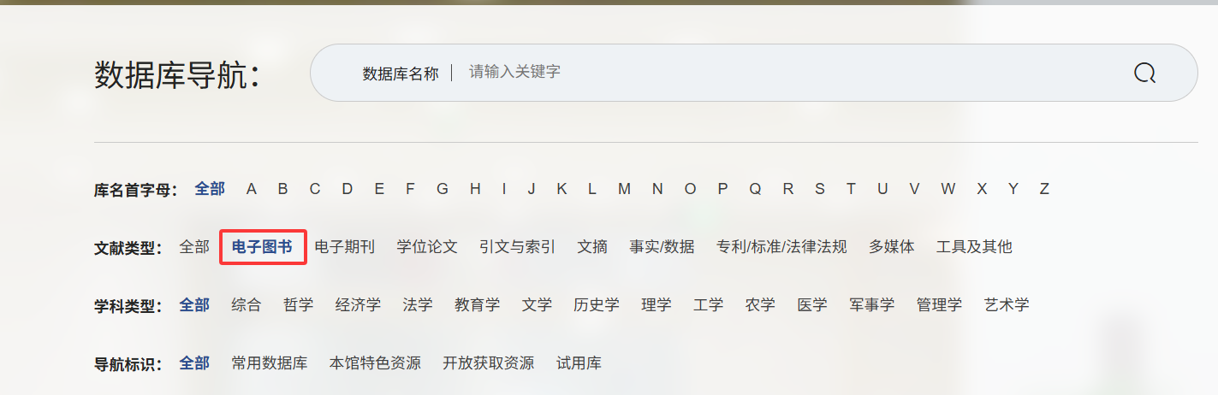
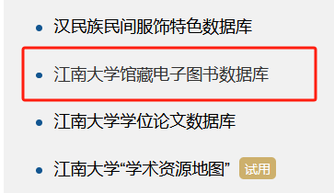
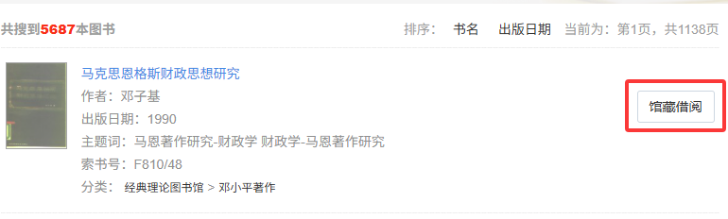
1.中文电子图书
江南大学馆藏电子图书数据库
（可以在线阅读，或通过点击右侧“馆藏借阅”按钮获得整本图书）
说明：
馆藏电子书数据库已升级，提交申请后电子图书将于两个工作日内发送到邮箱。
馆藏电子书数据库已与学校统一身份认证系统做好对接，使用该数据库会提示需要用统一身份认证登录，用e江南统一身份认证的账号密码登录即可正常使用！

Slide 6
1.中文电子图书
超星数字图书馆
华艺电子书数据库
京东读书专业版
中国共产党思想理论资源数据库
“可知”国家知识服务平台（荐购后可限时全本阅读）
……

Slide 7

超星数字图书馆
一、汇雅电子书
为电子图书主入口，资源随时更新

Slide 8

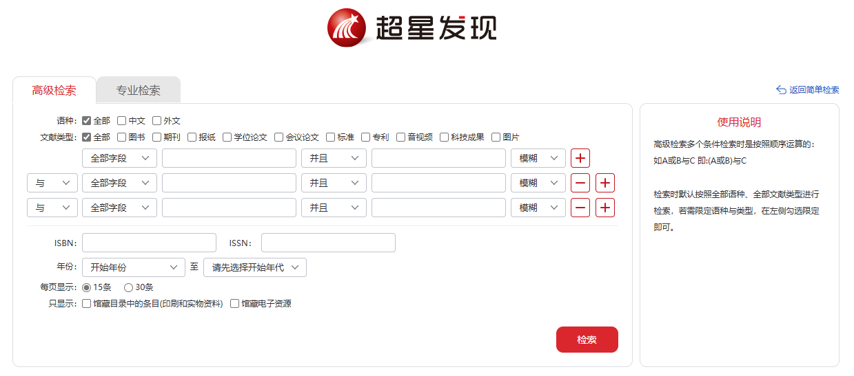
二.超星发现系统
海量的元数据仓储、强大的词表库
具备强大的资源整合能力
对文献进行个性化、精准化、深层次的数据挖掘和知识关联

Slide 9
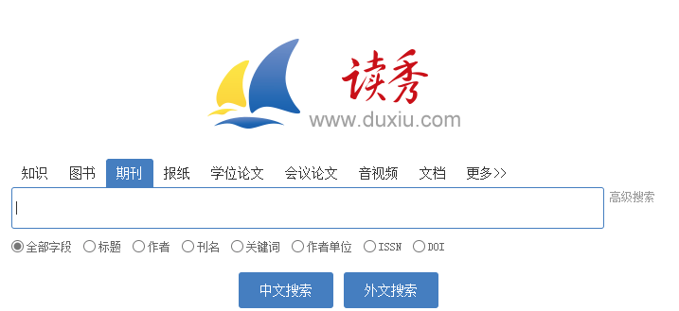
三、读秀中文学术搜索
超星出品的中文图书资源搜索平台，可对中文图书资源进行搜索

Slide 10
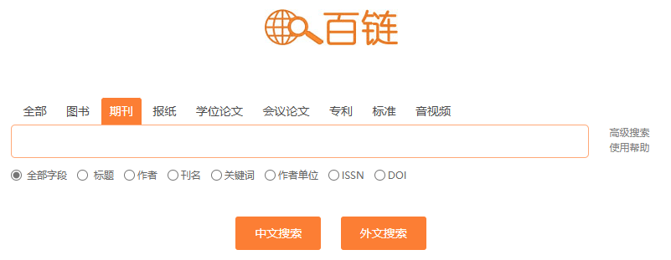
四、百链云图书馆
超星出品的外文资源搜索平台，可对外文期刊、外文图书等学术资源进行搜素

Slide 11
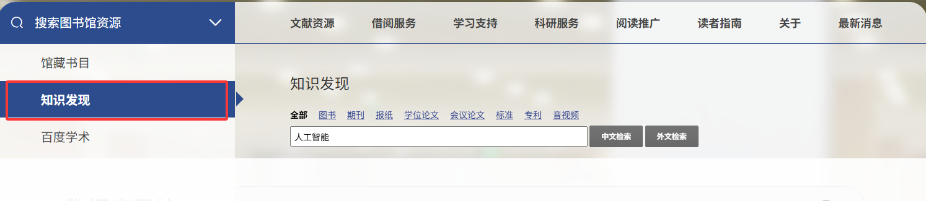
超星系统快捷入口
从图书馆主页左侧“搜索图书馆资源”下拉菜单“知识发现”进入
直接键入关键词，进行中文或外文搜索

Slide 12
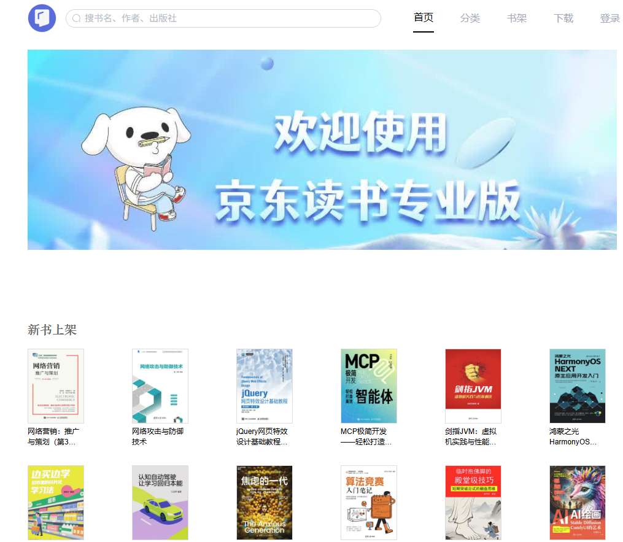
京东读书专业版
京东读书专业版，是集看书与听书于一体的移动阅读平台。平台资源丰富，现有近20万种正版图书，覆盖哲学、经济学、法学、文学、历史学、医学、管理学、艺术、工业科技等十多个学科，共22个一级分类，170多个二级分类，满足各种阅读需求。阅读记录支持手机、电脑、平板等多终端同步，永久保存；访问不受IP限制（首次注册须在校园IP），校内校外、随时随地都可以阅读。

Slide 13
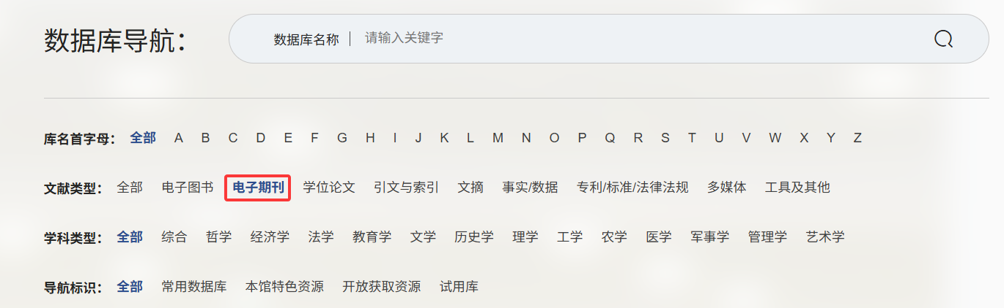
2.中文电子期刊数据库
中国知网CNKI
万方数据知识服务平台
维普期刊数据库
华艺学术文献数据库
晚清与民国期刊全文数据库
中华医学期刊全文数据库

Slide 14
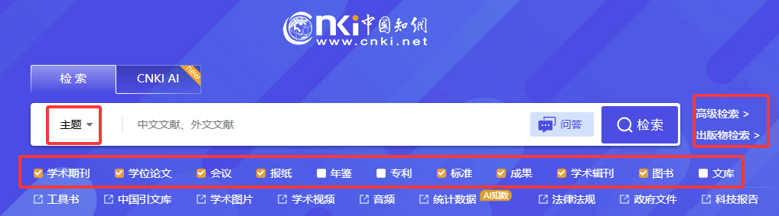
中国知网的使用
首页可进行两种检索：
文献检索：可以选择检索字段与跨库检索范围后进行快捷检索，查找所需的文献。快捷检索栏右侧可选择高级检索与出版物检索。

Slide 15
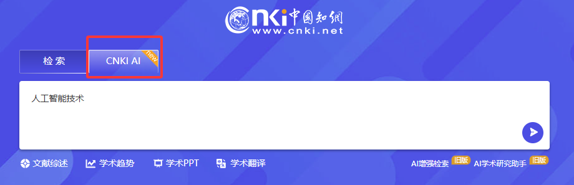
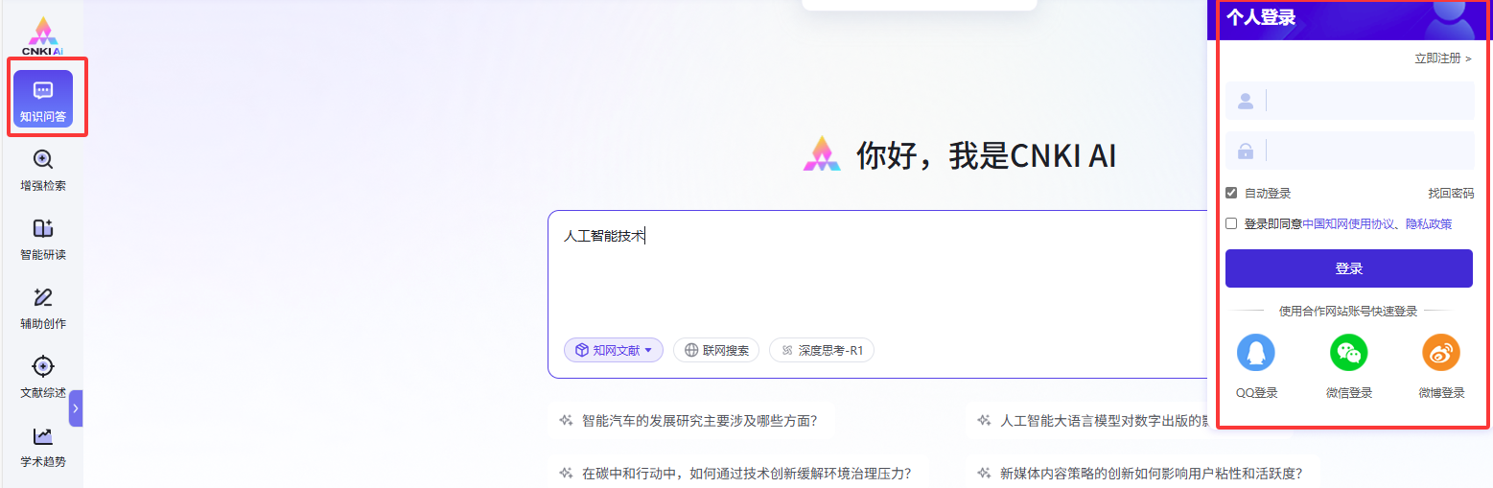
AI问答检索：可以通过关键词或自然语言提问，系统自动从文献挖掘答案。

Slide 16
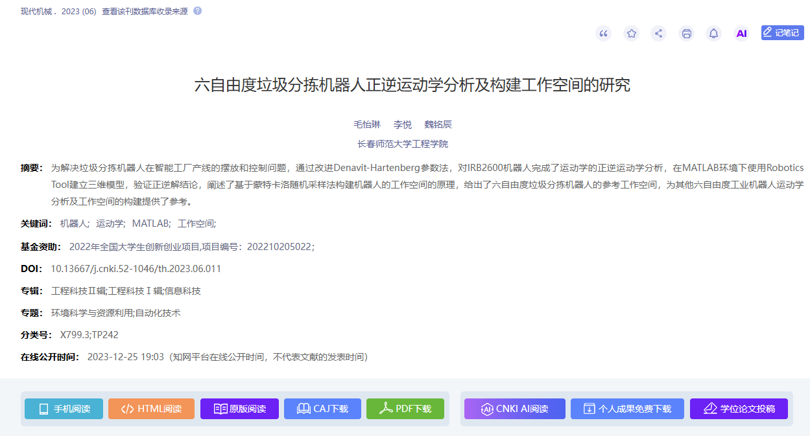
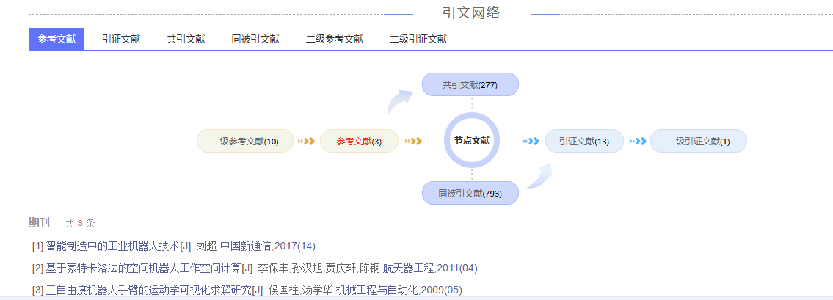
检索结果示例
1.点击检索结果中的篇名链接进入知网节，可以得到文献的摘要、参考文献、引证文献、共引文献、同被引文献等相关信息。
2.文献详细页中，可以选择HTML阅读、CAJ下载（中国知网自行开发的阅读器格式）、PDF下载，博硕论文还可以分页、分章或整本下载。
CNKI设置了下载限制，切勿单次连续下载超过30篇全文，否则将会导致全校ip被封。

Slide 17
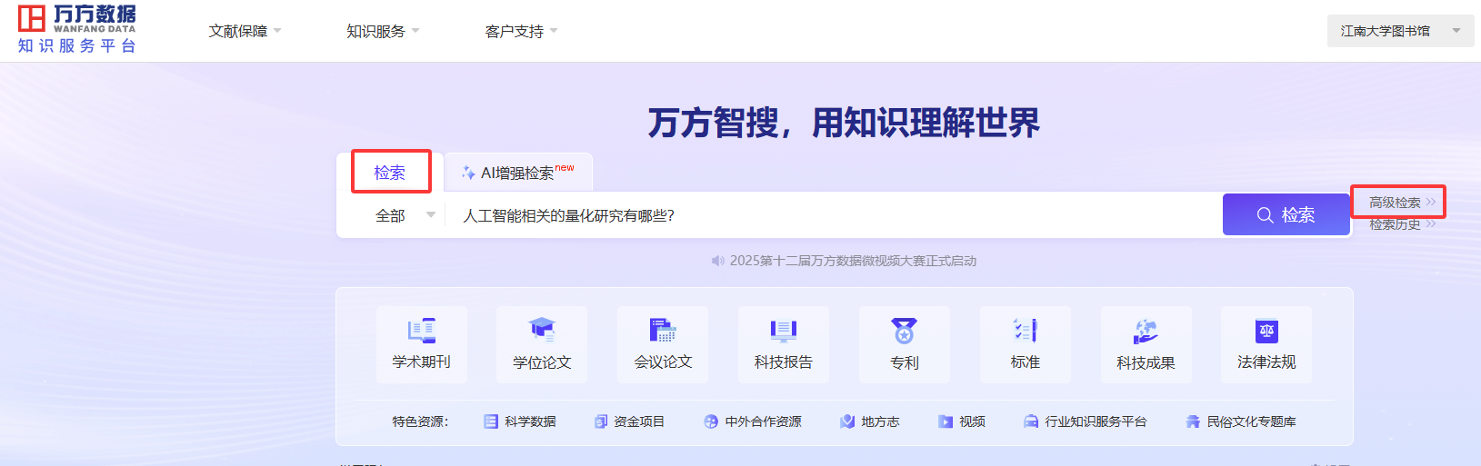
万方数据知识服务平台
目前只可以使用基本检索功能，不能使用AI增强检索
可点击搜索框右侧“高级检索”进行更详细限定

Slide 18
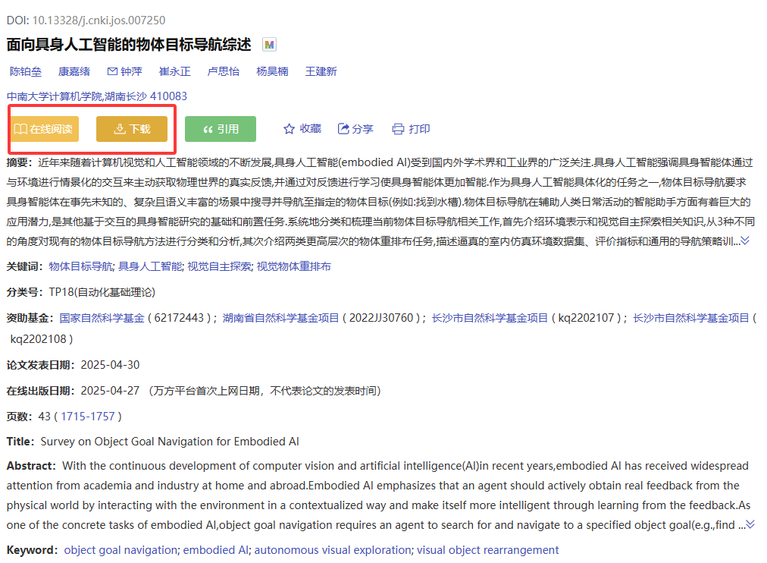
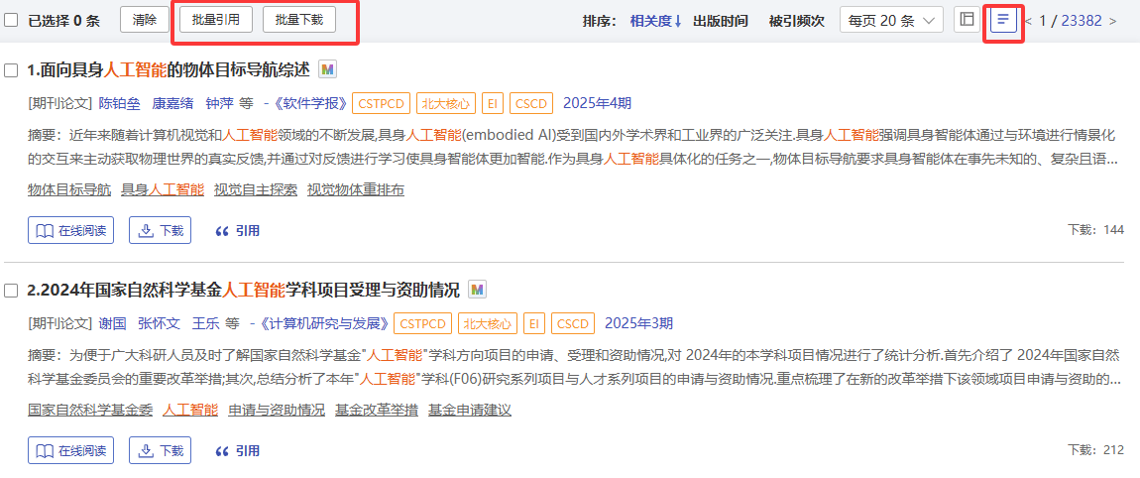
检索结果示例
检索结果显示题名、刊名（标注被哪些引文数据库收录）、不完整的作者和摘要
可通过批量处理下载全文或导出引用（文本、NoteExpress、Refworks、EndNote等）
详情页包括完整的作者名、摘要、关键词、基金等
可在线阅读或下载

Slide 19
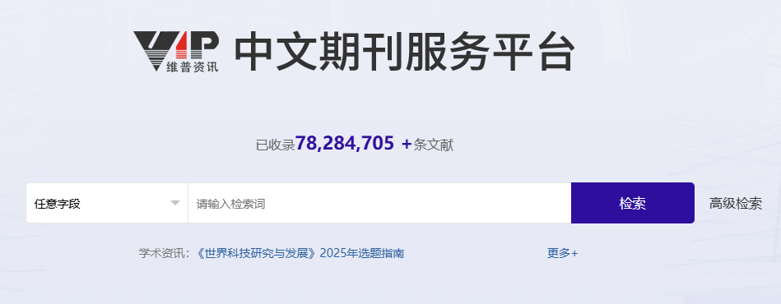
维普中文期刊服务平台

Slide 20
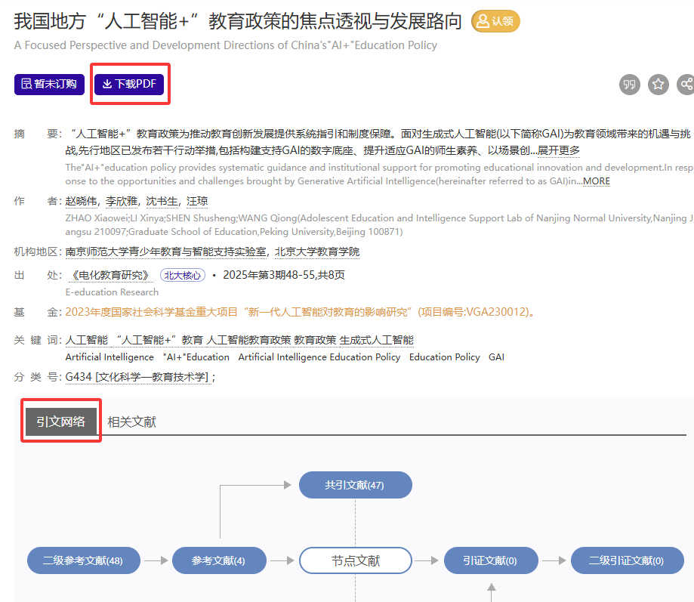
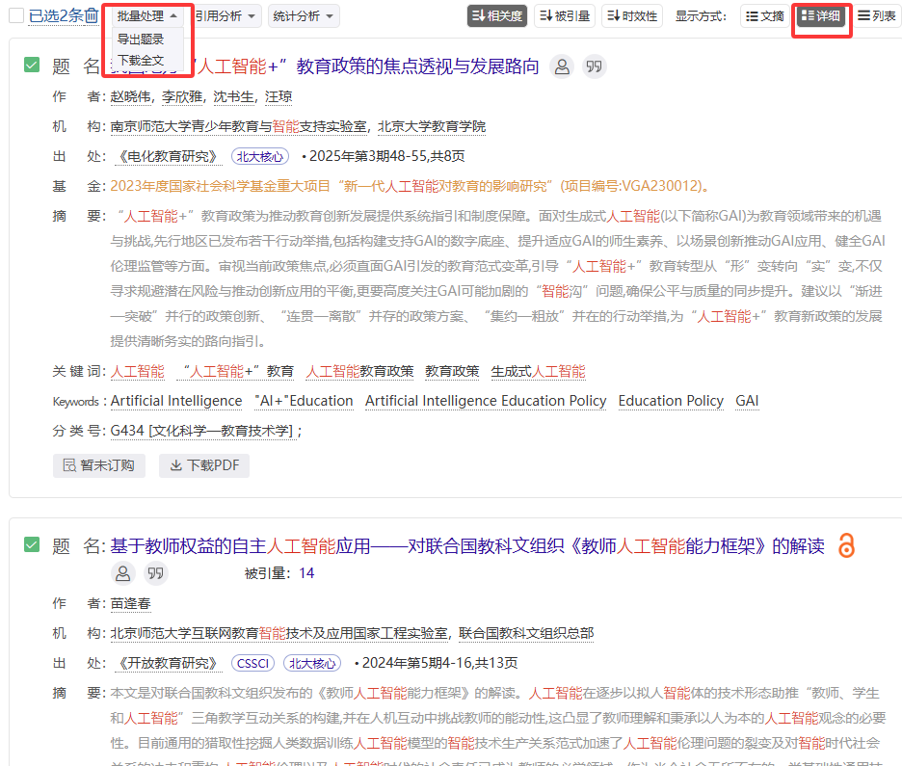
检索结果示例
检索结果显示题名、作者、机构、出处（注明被哪些引文数据库收录）、基金、摘要、关键词
可通过批量处理下载全文或导出题录（文本、NoteExpress、Refworks、EndNote等）
文献详情页中可下载完整PDF
引文网络中可获取参考文献、共引文献、引证文献等列表

Slide 21
3.中文学位论文数据库
中国知网CNKI
万方数据知识服务平台

Slide 22
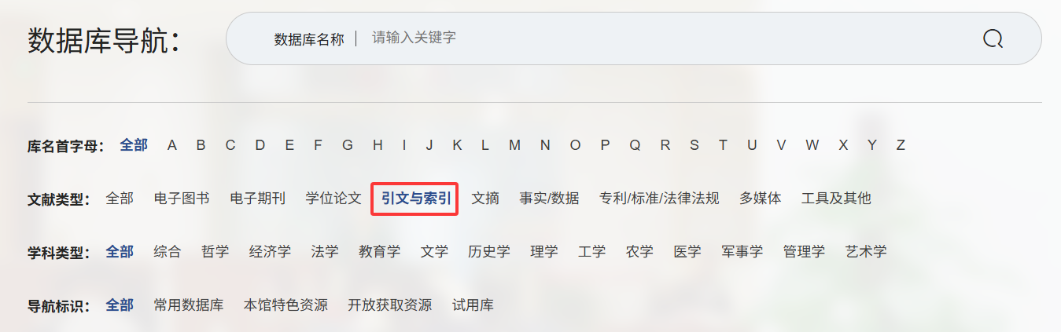
4.中文引文文摘数据库
中文社会科学引文索引（CSSCI）
中国科学引文数据库（CSCD）
雅学资讯网（SCD)
中国生物医学文献服务系统（SinoMed）题录版
中国科学院文献情报中心期刊分区

Slide 23

中文社会科学引文索引
作为我国社会科学主要文献信息统计查询与评价的重要工具 ， CSSCI提供多种信息查询、检索途径，可以为社会科学研究者提供国内社会科学研究前沿信息和学科发展的历史轨迹；为社会科学管理者提供地区、机构、学科、学者等多种类型的统计分析数据，从而为制定科学研究发展规划、科研政策提供科学合理的决策参考。

Slide 24
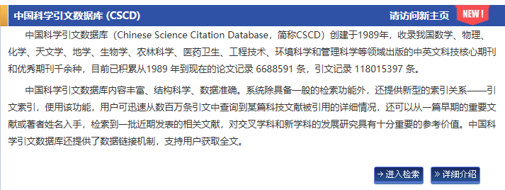
中国科学引文数据库
中国科学引文数据库（Chinese Science Citation Database，简称CSCD）创建于1989年，收录我国数学、物理、化学、天文学、地学、生物学、农林科学、医药卫生、工程技术、环境科学和管理科学等领域出版的中英文科技核心期刊和优秀期刊千余种。

Slide 25
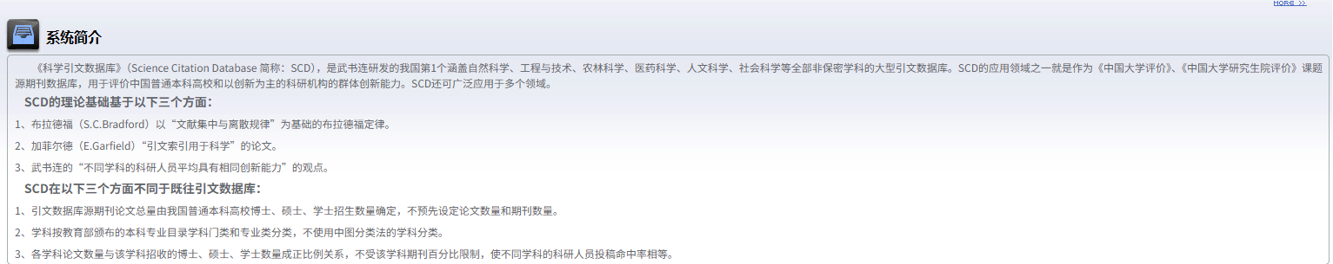
雅学资讯网SCD
雅学资讯网的《科学引文数据库》（Science Citation Database 简称：SCD），是武书连研发的我国第1个涵盖自然科学、工程与技术、农林科学、医药科学、人文科学、社会科学等全部非保密学科的大型引文数据库。SCD 的应用领域之一就是作为中国管理科学研究院《中国大学评价》、《中国大学研究生院评价》课题源期刊数据库，用于评价中国普通本科高校和以创新为主的科研机构的群体创新能力。SCD还可广泛应用于多个领域。

Slide 26
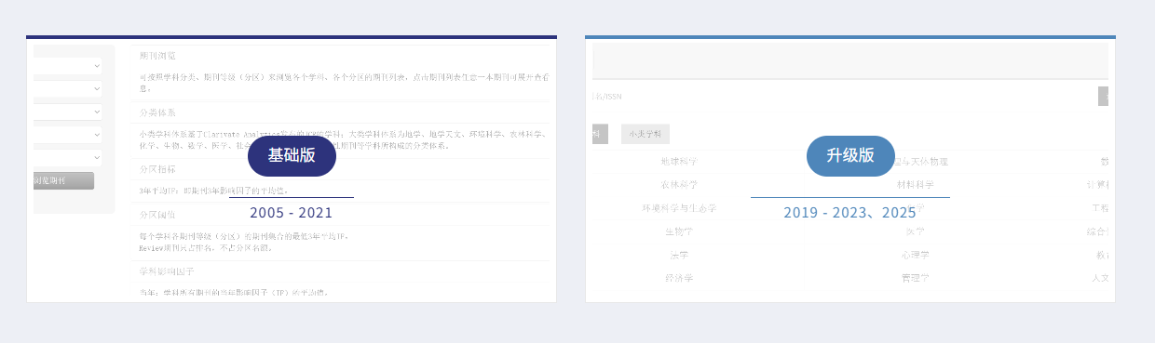
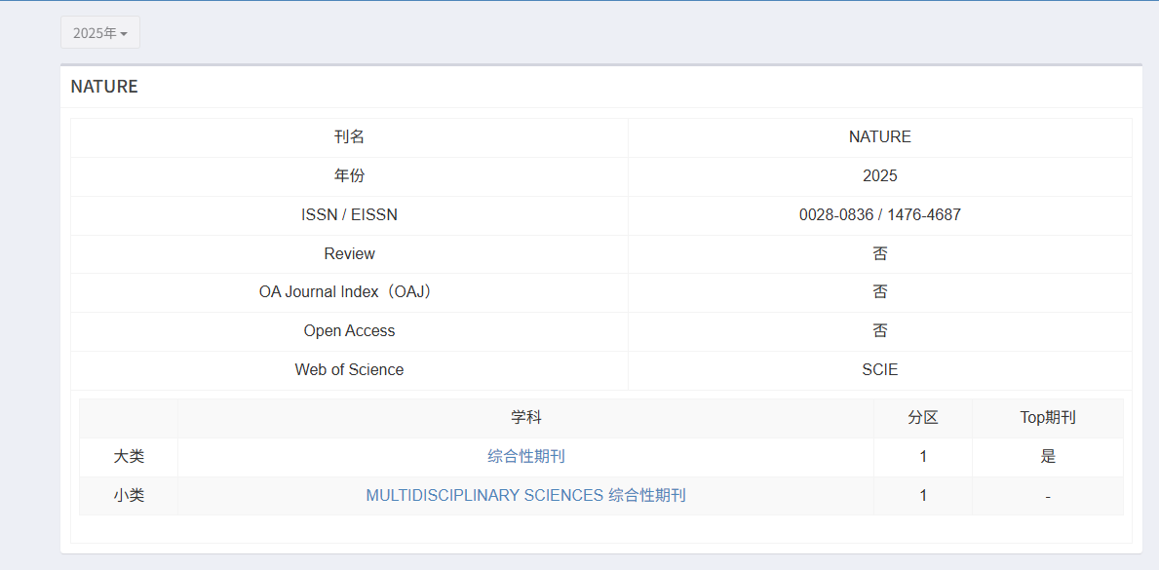
中国科学院文献情报中心期刊分区

Slide 27
5.中文专题数据库
万方数据-中外标准数据库镜像站：包括整个纺织大类、整个机械大类和食品大类下食品加工机械子类的中国行业标准，总计一万三千余条；
北大法意网：包含有17个法律资讯子库；
北大法宝库：包含法律法规等五大模块；
国研网数据库：包括全文报告库和统计库两个经济信息库；
希施玛CSMAR经济金融数据库：与商学院共建购买的数据库，可通过点击右上角的机构名称，点击“数据权限”查看可使用的数据范围；
色诺芬经济金融研究数据库CCER：包含31个子库；
新东方学习平台：包含新东方四六级网考平台以及新东方口语学习空间；
超星名师讲坛：收录社会学科各类目的500集视频；
网上报告厅：收录各个学科30000多个视频的专家报告；
知识视界：10000多部科普节目；
智慧芽全球专利数据库：可检索全球170个国家超1.8亿专利数据。

Slide 28
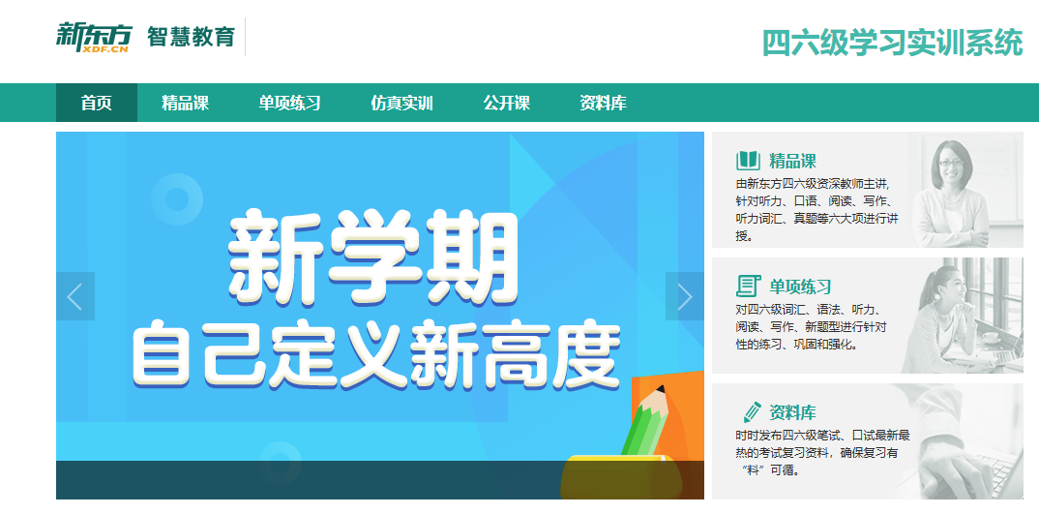


新东方学习平台
1. 新东方四六级实训平台
2. 新东方口语互动学习平台
3. 新东方多媒体学习库

Slide 29
二. 外文数据库的检索利用

Slide 30
1.外文电子图书
持续更新：
Springer电子图书
iResearch爱学术电子书数据库
EBC电子图书
享阅读外文电子书资源库
Literature Online英美文学网
买断资源：
RSC电子图书
SPIE电子图书
Elsevier SD电子图书
Cambridge剑桥图书
Taylor&Francis电子图书
Wiley电子图书

Slide 31
2.综合类外文电子期刊数据库
Elsevier SD电子期刊
Wiley电子期刊
Springer电子期刊
Taylor & Francis ST期刊
Science/ Nature/Cell PRESS数据库
Annual Reviews综述期刊数据库
JoVE科学视频期刊数据库
……
注意：所有外文数据库都应避免过量下载，坚决杜绝批量、无限制或采用下载工具下载数据。

Slide 32
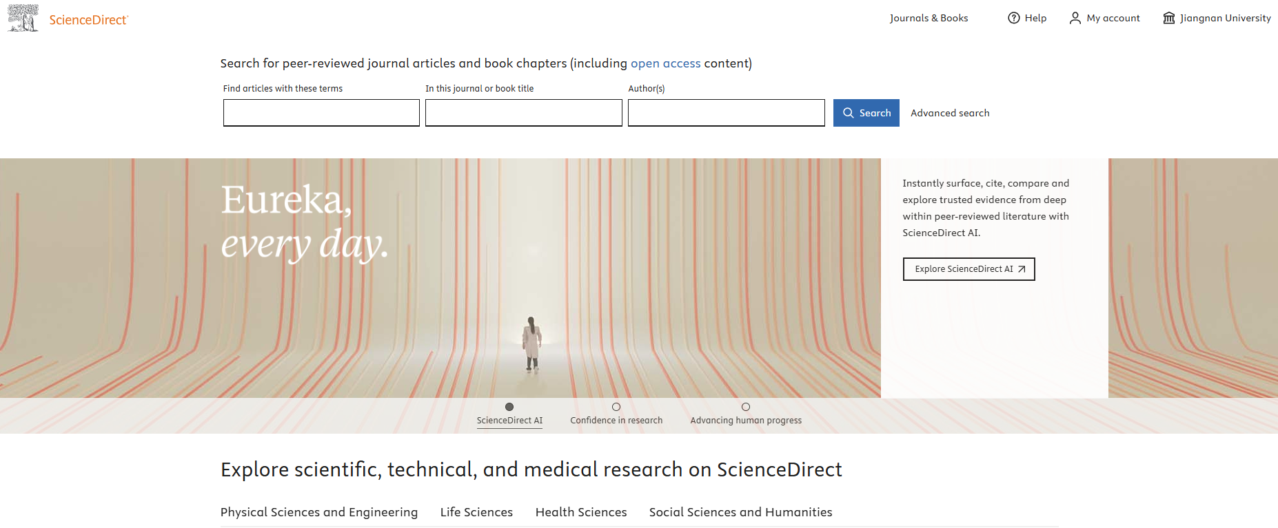
ScienceDirect
Elsevier ScienceDirect数据库（简称SD，曾用名Elsevier Science）是荷兰爱思唯尔（Elsevier）集团生产的科学文献全文数据库。为全球研究人员提供3,800多种同行评审期刊和37,000余种图书，包括全球影响力极高的Cell《细胞杂志》、The Lancet《柳叶刀杂志》等。在ScienceDirect 平台上可以浏览100余位诺贝尔奖获得者的学术研究成果。

Slide 33
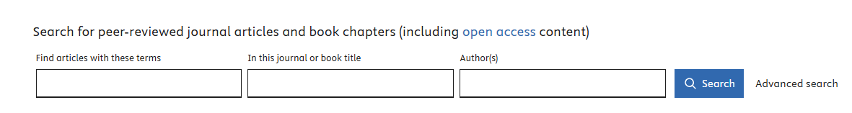
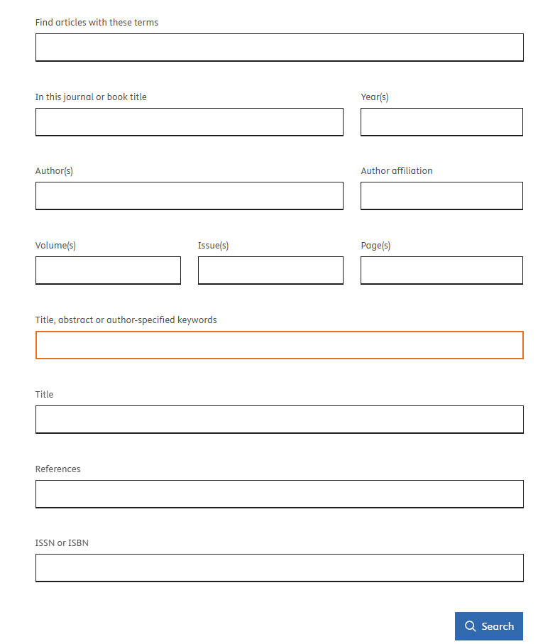
检索方式
一般检索
高级检索

Slide 34
检索技巧
检索时支持以下检索组配运算：
布尔逻辑检索：算符为“AND”、“OR”、“AND NOT”,分别表示逻辑与、逻辑或、逻辑非。多个检索词之间系统默认逻辑关系为逻辑与“AND”。
截词检索：算符为“*”和“?”。“*”代替任意多个字符，如analys*可检出analysis、analyses、analyst、analysts、analyse、analyser等。“？”代替一个字符，如analy?e 可检出analyse、analyte和analyze。
词位置检索：算符为“W/n” 用来限定检索词之间位置或距离，例如比如检索式“journal W/2 publishing”表示检索关键词“publishing”和“journal”在两个单词距离内的结果；“PRE/n”表示检索的单词必须是以两个单词之间的特定顺序出现。比如检索式“behavioral PRE/3 disturbances”表示检索关键词“behavioral”在“disturbances”前的三个单词之内的结果。
短语或词组检索：算符为“" "”，例如输入“"cloud computing"”，系统将把引号中的检索词cloud computing作为词组，进行精确匹配检索。

Slide 35
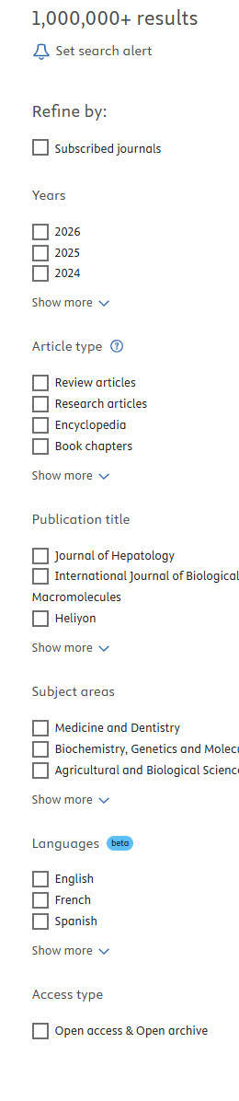
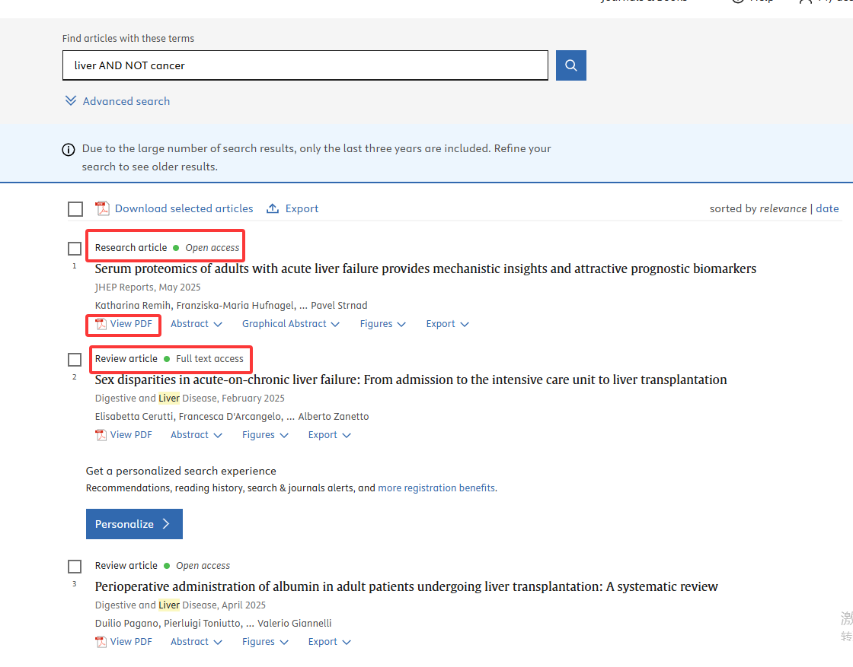
检索结果示例
左侧快捷栏可对年份、论文种类、期刊名称、领域、语言等进行进一步筛选
有绿色点的包括open access和full text access均可阅读全文
Research article: 研究型论文
Review article: 综述论文

Slide 36
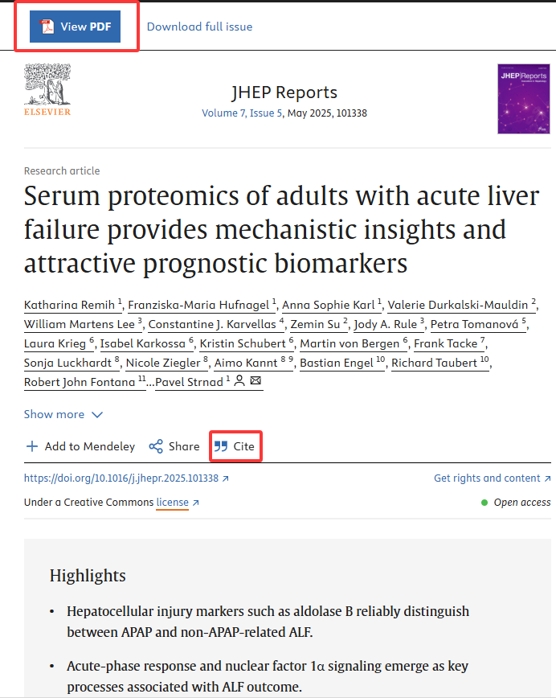
详情页中可线上阅读全文也可下载全文
Cite按钮导出多种引用格式（Refworks、RIS、BibTex、Text）

Slide 37
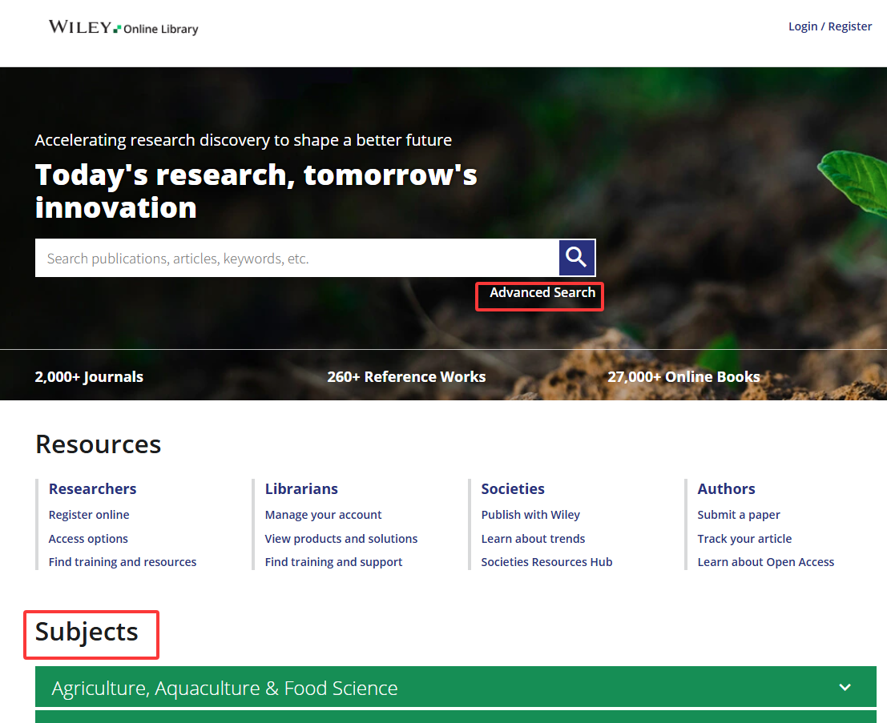
Wiley电子期刊
Wiley Online Library上有1600多种经同行评审的学术期刊，20000多种电子图书，170多种在线参考工具书，580多种在线参考书，19种生物学、生命科学和生物医学的实验室指南（Current Protocols），17种化学、光谱和循证医学数据库（Cochrane Library）。
Wiley的期刊学科范围广，包括化学、高分子与材料科学、物理学、工程学、农业、兽医学、食品科学、医学、护理学、口腔医学、生命科学、心理学、商业、经济、语言学、新闻传播学、历史学、政治学、社会学、艺术类、人类学等全部学科，以及很多其它重要的跨学科领域出版的期刊。

Slide 38
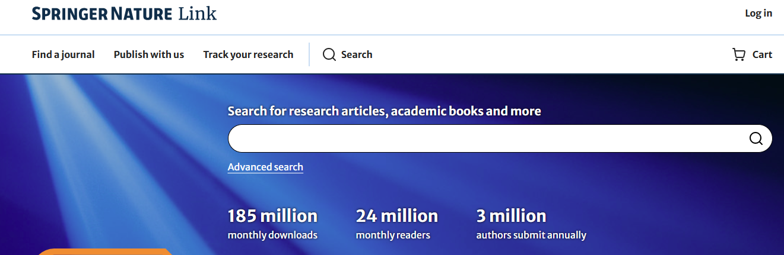
Springer电子图书、期刊
德国施普林格(Springer-Verlag)是世界上著名的科技出版集团, 为全球三大科学、技术和医学出版社之一，通过SpringerLink系统提供其学术期刊及电子图书的在线服务。
每年出版2000余种期刊，涵盖行为科学、生物医学和生命科学、商学和经济学、化学和材料科学、计算机科学、地球和环境科学、工程学、人文社科和法律、数学和统计学、医学、物理学和天文学等11个学科领域。Springer出版的期刊60%以上被SCI和SSCI收录，一些期刊在相关学科拥有较高的排名。
我校购买全库，我校读者可以访问1997年以来的全文数据以及每份期刊创刊以来的回溯内容。
Springer Nature电子图书包含包括回溯图书在内的270,000种图书；通过遍及全球的400余位图书出版编辑的辛勤工作，这一数字还在以每年新增12,000余种经过同行评审的图书的速度持续增长。这些电子图书涵盖所有主题领域，构成了21个学科合集。

Slide 39
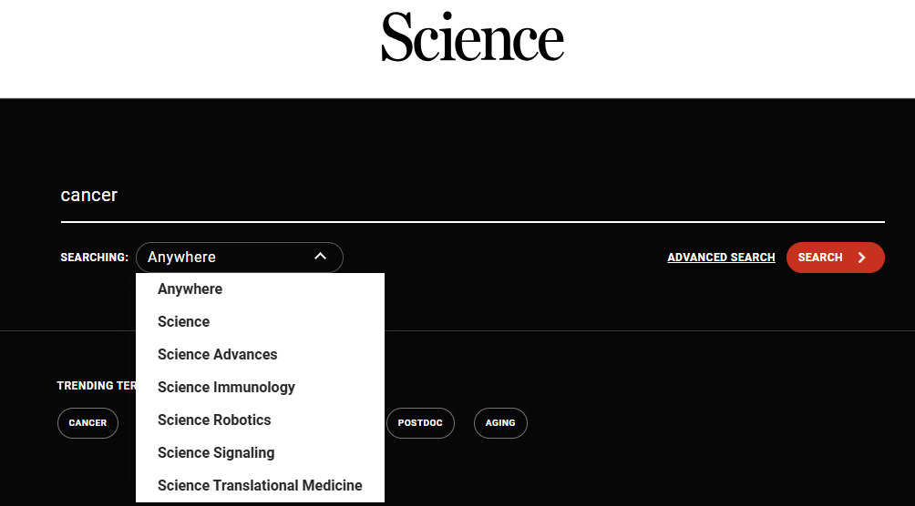
Science数据库
《科学在线》（Science Online）由AAAS美国科学促进会出版;《科学》周刊(Science)创建于1880年，是在国际学术界享有盛誉的综合性科学周刊。
Science研究范围包括：人类学、考古学、天文学、生物化学、细胞生物学、化学、计算机与、数学、生态学、工程学、进化学、遗传学、地球化学和地球物理学、免疫学、材料科学、医学、神经科学、物理学、心理学、及其他研究领域。
我馆购买了1997年以来的《Science》，同时可以访问OA刊《Science Advances》。

Slide 40
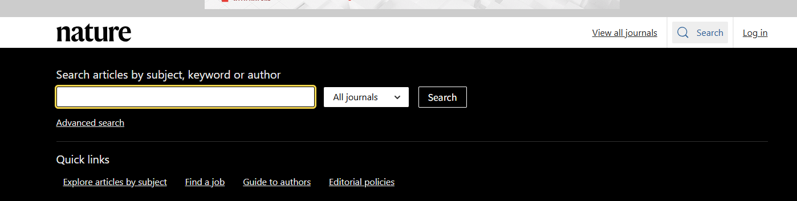
Nature数据库
《自然》(Nature Weekly) 及冠名“自然”的期刊（Nature and Nature branded Journals）.
《自然》(Nature Weekly)：创刊于1869年，是全球最知名的科学期刊之一，涵盖各学科领域，已连续 10年名列多学科领域影响因子排名第一。《自然》期刊一直致力于出版最优质的、在科学技术各领域经同行评审的研究成果，贯彻并坚持其原创性、重大性、跨学科影响力、时效性、读者亲和力，发表全球最前沿的学术成果。
我校购买了16种电子期刊。

Slide 41
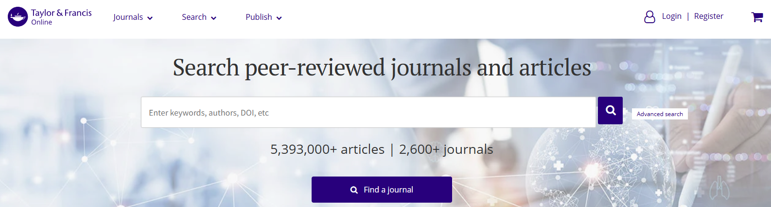
Taylor & Francis ST电子期刊数据库
Taylor & Francis出版集团于1798年创建于英国伦敦，拥有长达两个世纪的丰富出版经验，过去二十年来，在此雄厚基础上迅速发展，已成为世界上最大的学术出版集团之一。
Taylor & Francis Science and Technology (ST)电子期刊数据库提供超过480种经专家评审的高质量科学与技术类期刊，其中超过90%的期刊被Web of Science收录，内容最早至1997年。
T&F ST Library包含6个学科库：生物、地球、环境与食品科学期刊学科库，化学期刊学科库，工程、计算与技术期刊学科库，数学与统计学期刊学科库，物理学期刊学科库，运动科学与医学期刊学科库。
我馆购买了Taylor&Francis ST期刊数据库全库，包括6个学科：环境与农业科学、工程、计算及技术、物理学、数学和化学。此外还有9种经济类的电子刊。

Slide 42
3.外文专题类期刊数据库
IEEE/IEE(IEL)数据库：计算机学科类最权威的数据库
ACM美国计算机学会数据库
ACS美国化学学会数据库
SciFinder Academic美国化学文摘库
RSC英国皇家化学学会数据库
EBSCO数据库：包含6个子库（综合/商业/人文/教育/食品/医学等）
Emerald管理学/工程学数据库
HeinOnline International Core法学文献数据库
Frontiers in China系列期刊数据库
……
注意：所有外文数据库都应避免过量下载，坚决杜绝批量、无限制或采用下载工具下载数据。

Slide 43
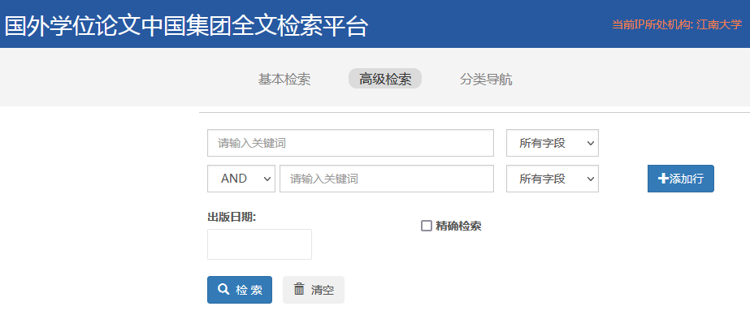
4.外文学位论文数据库
PQDT博硕士论文数据库
PQDT收录欧美2000余所大学270万篇学位论文，涵盖文、理、工、农、医等各个学科。
我校参与国内高校联盟采购，经过九年的建设，在ProQuest学位论文全文数据库CALIS镜像网站上可访问的学位论文全文数据已超过35万篇。
我校每年仅需购买200篇左右的论文，但可以同时在网上查阅集团全部购买的论文，这是比较成功的资源共享实例。

Slide 44
5.外文引文索引文摘数据库
Web of Science 核心合集（SCIE：科学引文索引、SSCI：社会科学引文索引、A&HCI：艺术与人文引文索引、ESCI引文索引、Current Chemical Reactions (CCR-EXPANDED)、Index Chemicus (IC) ）
JCR《期刊引用报告》
ESI基本科学指标数据库
SciFinder Academic美国化学文摘库
……

Slide 45
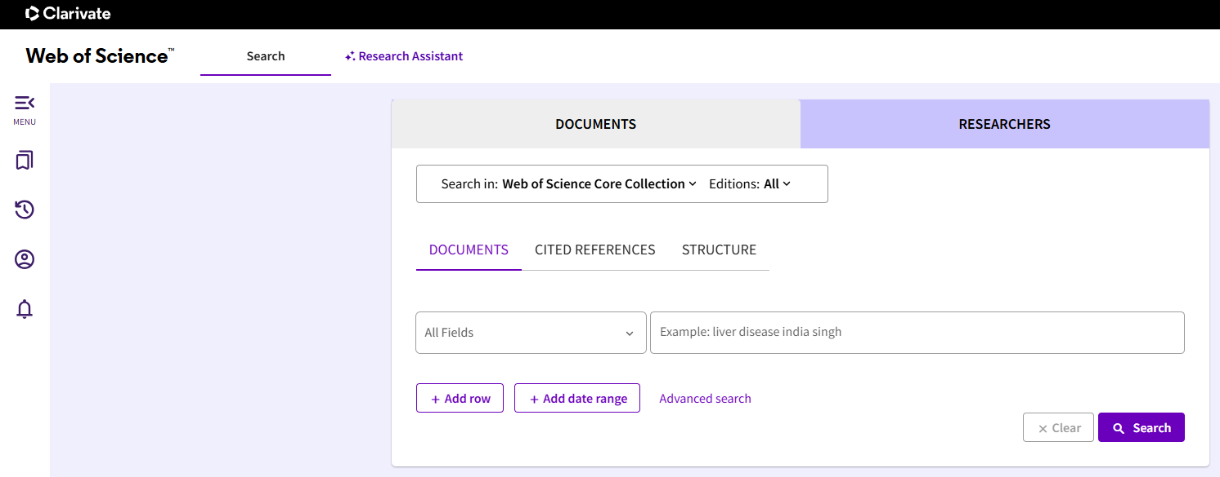
Web of Science 核心合集
Web of ScienceTM核心合集是获取全球学术信息的重要数据库，由Clarivate Analytics运营，它收录了全球2万多种权威的、高影响力的学术期刊，超过20万份会议录以及10万多种科技图书的题录摘要，内容涵盖自然科学、工程技术、生物医学、社会科学、艺术与人文等领域。
Web of ScienceTM核心合集拥有严格的筛选机制，其依据文献计量学中的布拉德福定律，只收录各学科领域中的重要学术期刊和重要的国际学术会议。选择过程中立无偏见，且已历经半个多世纪的考验。

Slide 46
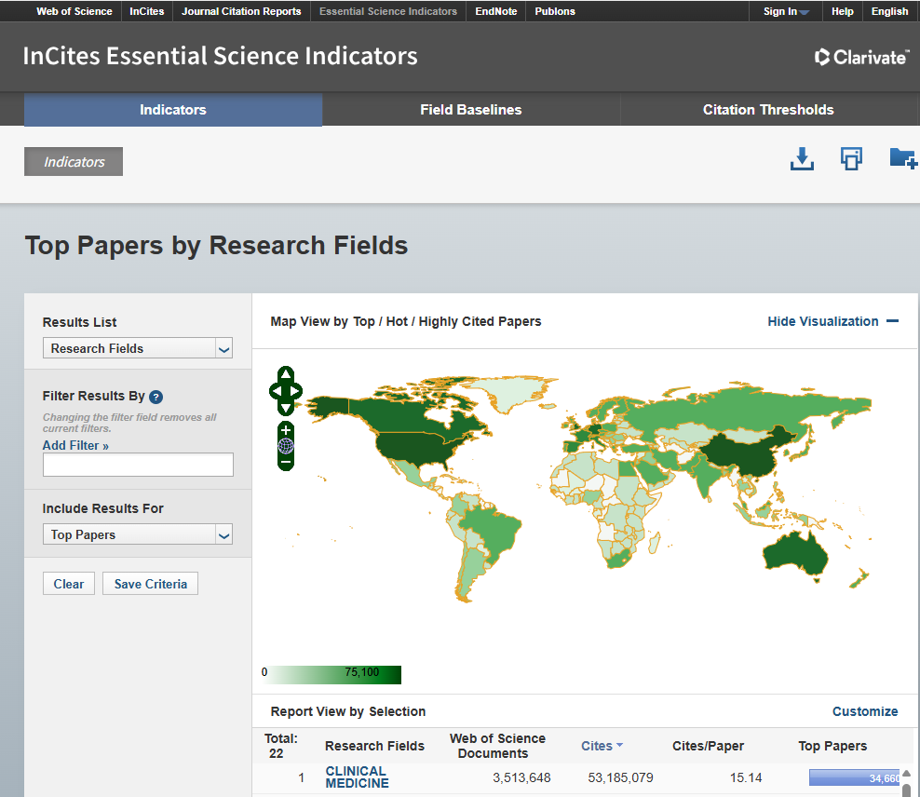
ESI数据库
新一代InCitesTM平台包括InCitesTM数据库、Essential Science IndicatorsSM和Journal Citation Reports®，由Clarivate开发。整合的InCitesTM平台，拥有全面的数据资源、多元化的指标和丰富的可视化效果，可以辅助科研管理人员更高效地制定战略决策。
新一代InCitesTM平台中的Essential Science IndicatorsSM（基本科学指标，简称ESI）是一个基于Web of ScienceTM核心合集数据库的深度分析型研究工具。
ESI收录了超过12,000种期刊（SCI/SSCI）期刊的约15,000,000篇文章（文献类型为Article和Review），ESI对每一种期刊都按照22个学科进行了一对一地分类标引，没有重叠的学科设置使得分析变得更为清晰。ESI拥有客观的科研绩效基准值，提供最近十多年的滚动数据，每2个月更新一次。

Slide 47
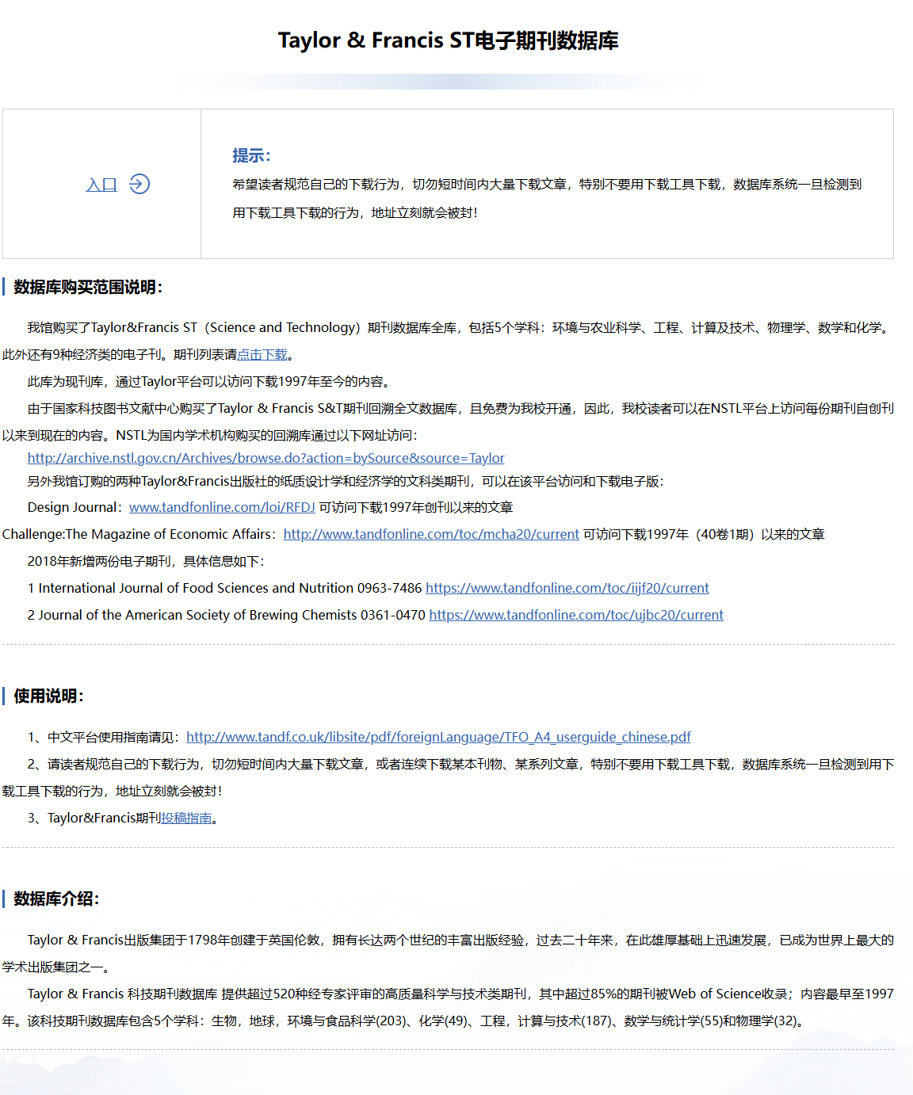
友情提醒
使用图书馆资源时必须在校园网下或者在连接非校园网时使用学校VPN
每个数据库进入之前都有购买范围、基本介绍和使用说明，请仔细阅读！

Slide 48
希望江南大学图书馆丰富的数字资源可以为广大师生的学习、工作和科研提供便捷的服务和有力的保障。
对数字资源有任何更好的建议和意见请随时联系图书馆相关工作人员，感谢广大师生对我馆工作的支持！谢谢！

